Slide 1
Disseny i desenvolupament de jocs web
Fem un videojoc Web
Primera pantalla

Slide 2
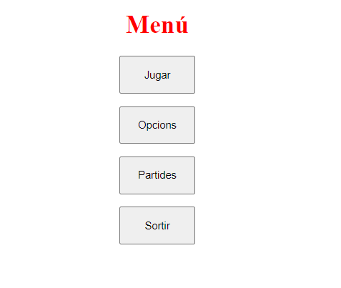
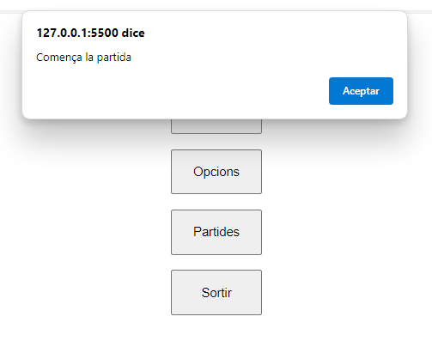
On ho havíem deixat? Menú principal

Slide 3
Objectius de la sessió
Creació de la primera pantalla
Canvi entre HTML
Creació estàtica de les cartes
Lògica inicial del joc

Slide 4
Incís teòric Canvi entre HTML
Canvi entre HTML
Creació estàtica de les cartes
Lògica inicial del joc
Redirecció via HTML
Automàtica
Manual
Redirecció via JavaScript

Slide 5
Incís teòric Meta Redirect
Canvi entre HTML
Redirecció HTML automàtica
Creació estàtica de les cartes
Lògica inicial del joc
temps
enllaç
Redirecció HTML automàtica passats X segons
No queda registrat al historial

Slide 6
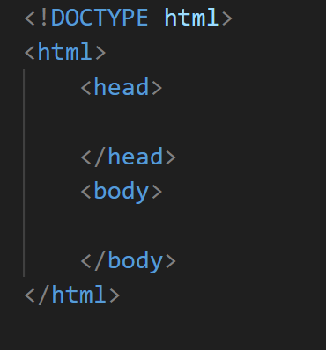

Incís teòric Meta Redirect
Canvi entre HTML
Redirecció HTML automàtica
Creació estàtica de les cartes
Lògica inicial del joc

Slide 7
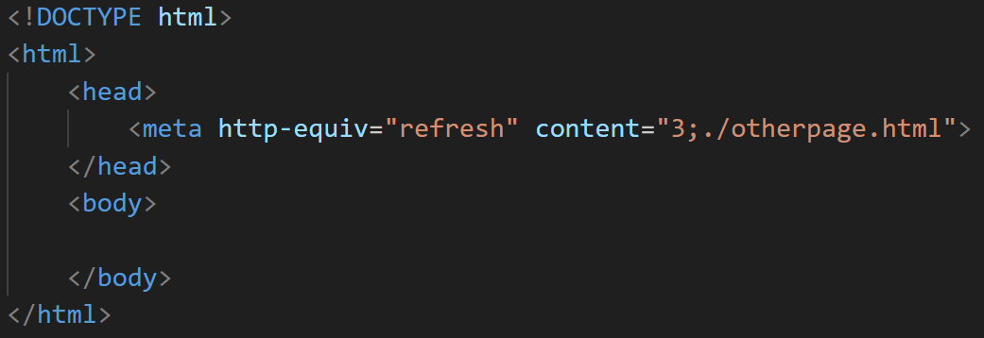
Incís teòric Meta Redirect
Canvi entre HTML
Redirecció HTML automàtica
Creació estàtica de les cartes
Lògica inicial del joc

Slide 8
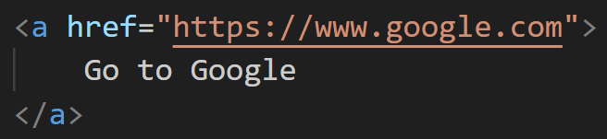

Incís teòric Element <a>
Canvi entre HTML
Redirecció HTML automàtica
Redirecció HTML manual
Creació estàtica de les cartes
Lògica inicial del joc
Element HTML
Redirecciona la fer clic
Atributs
HREF
Enllaç al que anar
Deixa rastre al historial

Slide 9

Incís teòric Element <a>
Canvi entre HTML
Redirecció HTML automàtica
Redirecció HTML manual
Creació estàtica de les cartes
Lògica inicial del joc

Slide 10
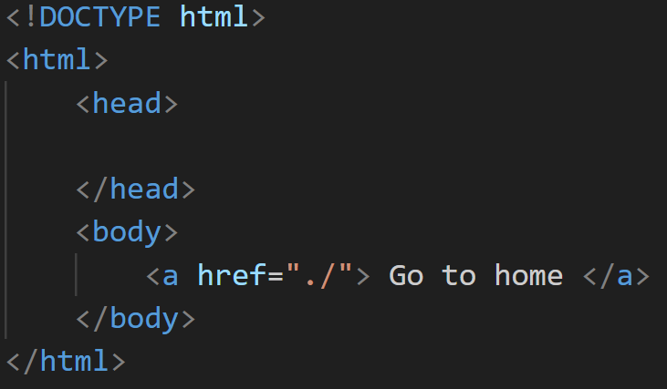
Incís teòric Element <a>
Canvi entre HTML
Redirecció HTML automàtica
Redirecció HTML manual
Creació estàtica de les cartes
Lògica inicial del joc
Redirecció relativa
Mateixa carpeta
index.html

Slide 11
Incís teòric Redirecció JavaScript
Canvi entre HTML
Redirecció HTML automàtica
Redirecció HTML manual
Redirecció JavaScript
Creació estàtica de les cartes
Lògica inicial del joc
Mantenint Historial
Sense mantenir Historial

Slide 12
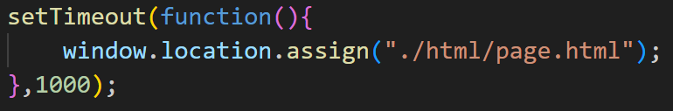
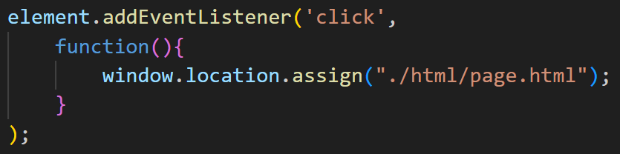
Incís teòric Redirecció JavaScript
Canvi entre HTML
Redirecció HTML automàtica
Redirecció HTML manual
Redirecció JavaScript
Creació estàtica de les cartes
Lògica inicial del joc
Automàtic
Lligat a un botó

Slide 13
Anem a la partida
Canvi entre HTML
Creació estàtica de les cartes
Lògica inicial del joc
On crearíeu el nou HTML de la partida?
Nom?
Com faríeu la redirecció des del menú?

Slide 14
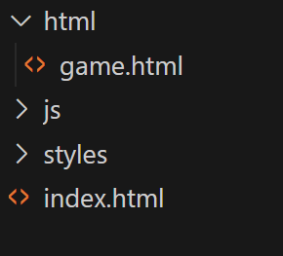
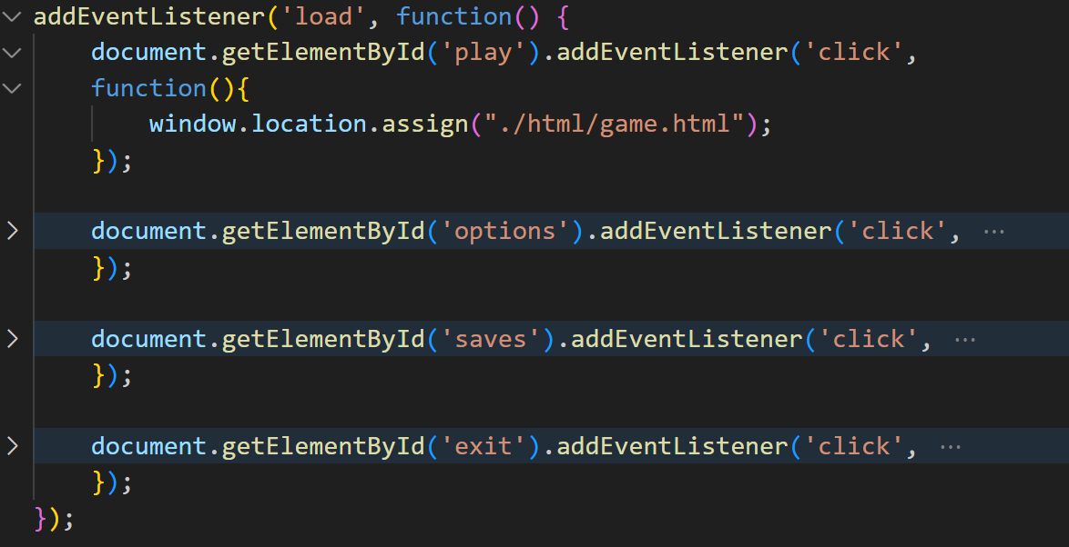
Anem a la partida
Canvi entre HTML
Creació estàtica de les cartes
Lògica inicial del joc

Slide 15
Creem les cartes
Canvi entre HTML
Creació estàtica de les cartes
Lògica inicial del joc
Afegir els recursos al repositori
Afegir les imatges al HTML
Vincular els clics

Slide 16
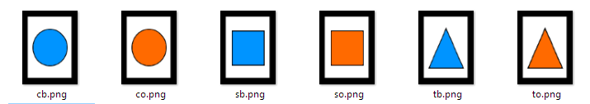
Creem les cartes
Canvi entre HTML
Creació estàtica de les cartes
Afegir els recursos al repositori
Lògica inicial del joc
On aniran?
PNG és correcte?

Slide 17
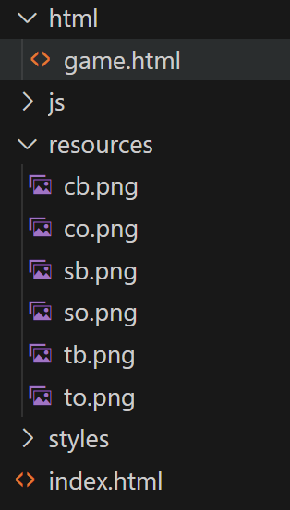
Creem les cartes
Canvi entre HTML
Creació estàtica de les cartes
Afegir els recursos al repositori
Lògica inicial del joc
Carrega d’una imatge
JPEG
PNG Per jocs
GIF
WEBP
SVG

Slide 18
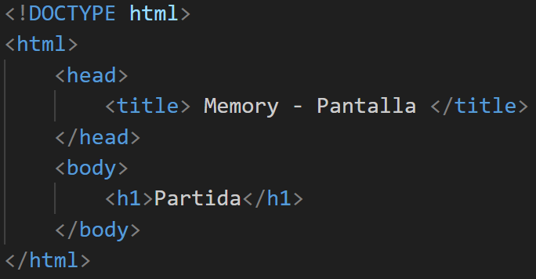
Creem les cartes
Canvi entre HTML
Creació estàtica de les cartes
Afegir els recursos al repositori
Afegir les imatges al HTML
Lògica inicial del joc
Volem 2 parelles de cartes
2 Cercles Taronges
2 Cercles Blaus
On anirien les cartes?
Quin element faríeu servir?

Slide 19
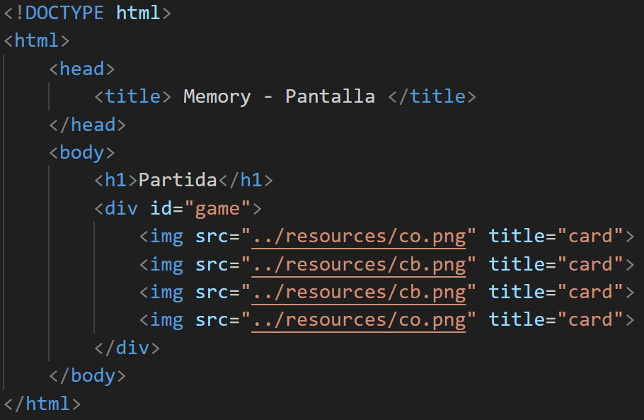
Creem les cartes
Canvi entre HTML
Creació estàtica de les cartes
Afegir els recursos al repositori
Afegir les imatges al HTML
Lògica inicial del joc

Slide 20
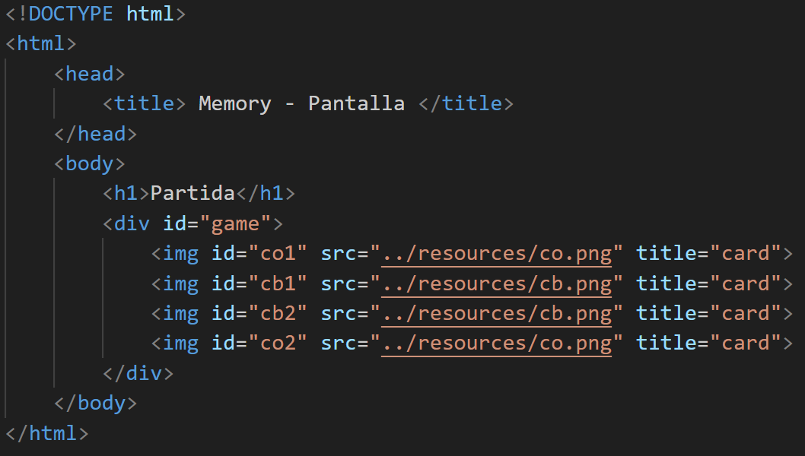
Creem les cartes
Canvi entre HTML
Creació estàtica de les cartes
Afegir els recursos al repositori
Afegir les imatges al HTML
Vincular els clics
Lògica inicial del joc
Com vincularíeu els clics si tenim aquest HTML com a base?
No podem tocar res del BODY

Slide 21
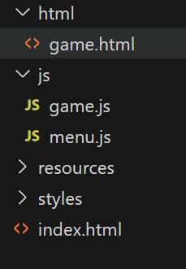


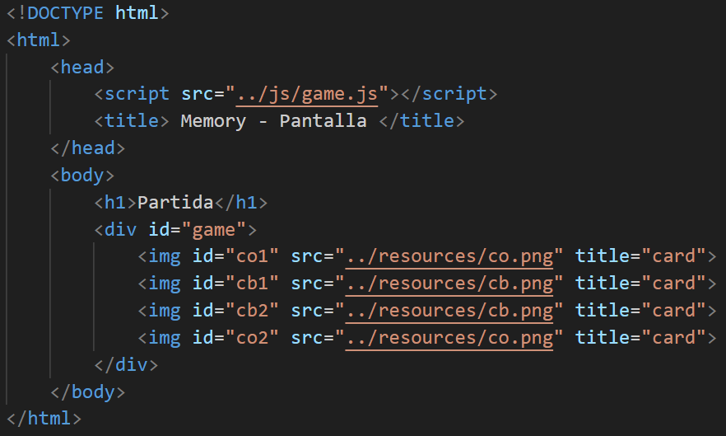
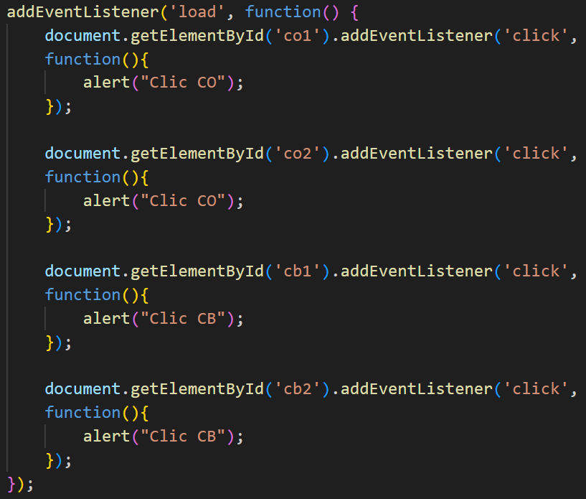
Creem les cartes
Canvi entre HTML
Creació estàtica de les cartes
Afegir els recursos al repositori
Afegir les imatges al HTML
Vincular els clics
Lògica inicial del joc
Events vinculats a JavaScript

Slide 22
Lògica del joc
Canvi entre HTML
Creació estàtica de les cartes
Lògica inicial del joc
Objectes JavaScript
Comunicació entre JavaScript
Igualtat i equivalència

Slide 23
Incís teòric Creació d’objectes
Canvi entre HTML
Creació estàtica de les cartes
Lògica inicial del joc
Objectes a JavaScript
Existeixen diferents maneres per crear objectes
Objecte Literal
Funció create

Slide 24
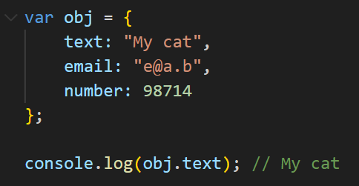
Incís teòric Objecte Literal
Canvi entre HTML
Creació estàtica de les cartes
Lògica inicial del joc
Objectes a JavaScript
L’objecte es descriu definint les seves propietats com a “key”: value entre { } i separades per comes
Key és un String i pot contenir caràcters especials
S’assignen sempre per referència

Slide 25
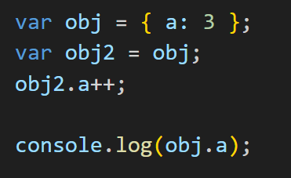
Objecte Literal
Canvi entre HTML
Creació estàtica de les cartes
Lògica inicial del joc
Objectes a JavaScript

Slide 26
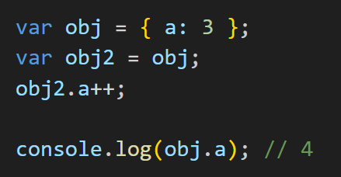
Objecte Literal
Canvi entre HTML
Creació estàtica de les cartes
Lògica inicial del joc
Objectes a JavaScript

Slide 27

Incís teòric Constructor còpia
Canvi entre HTML
Creació estàtica de les cartes
Lògica inicial del joc
Objectes a JavaScript
Object.create(prototype)
Crea una còpia d’un prototipus
El prototipus és un Objecte Literal
Crea un nou objecte
No es passa per referència

Slide 28
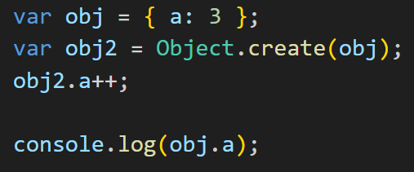
Constructor còpia
Canvi entre HTML
Creació estàtica de les cartes
Lògica inicial del joc
Objectes a JavaScript

Slide 29
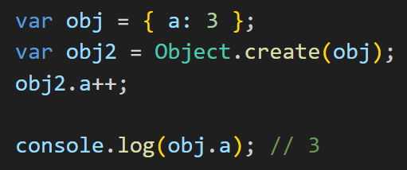
Constructor còpia
Canvi entre HTML
Creació estàtica de les cartes
Lògica inicial del joc
Objectes a JavaScript

Slide 30
Incís teòric Tipus de Scripts JS
Canvi entre HTML
Creació estàtica de les cartes
Lògica inicial del joc
Objectes a JavaScript
Comunicació entre JavaScript
Bàsics
Mòduls
Scripts estan en àmbit global
Variables i funcions globals
Es poden fer servir en Events HTML
ONCLICK
Es poden carregar abans del HTML
addEventListener(“load”, ...
Àmbit local
EXPORT i IMPORT
No serveixen en Events HTML
No es carrega fins que no s’ha carregat el HTML
No es poden combinar

Slide 31
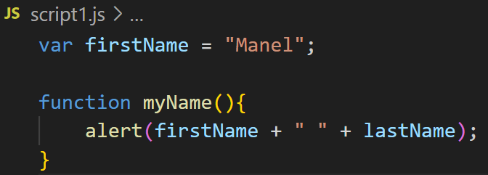
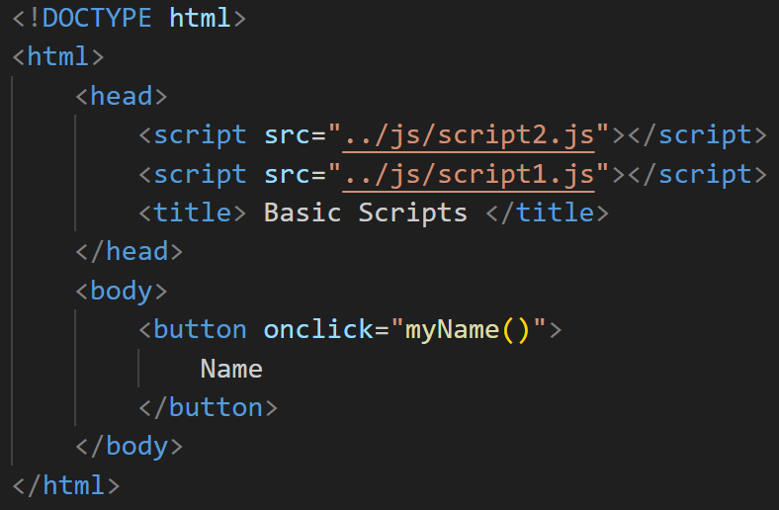
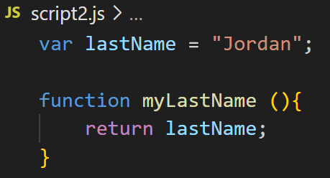
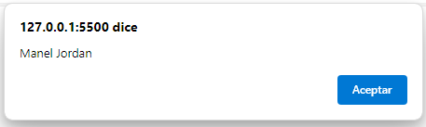
Incís teòric Scripts Bàsics JS
Canvi entre HTML
Creació estàtica de les cartes
Lògica inicial del joc
Objectes a JavaScript
Comunicació entre JavaScript

Slide 32
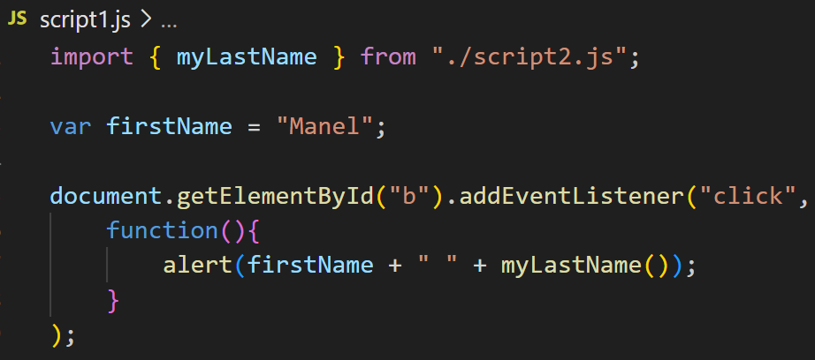
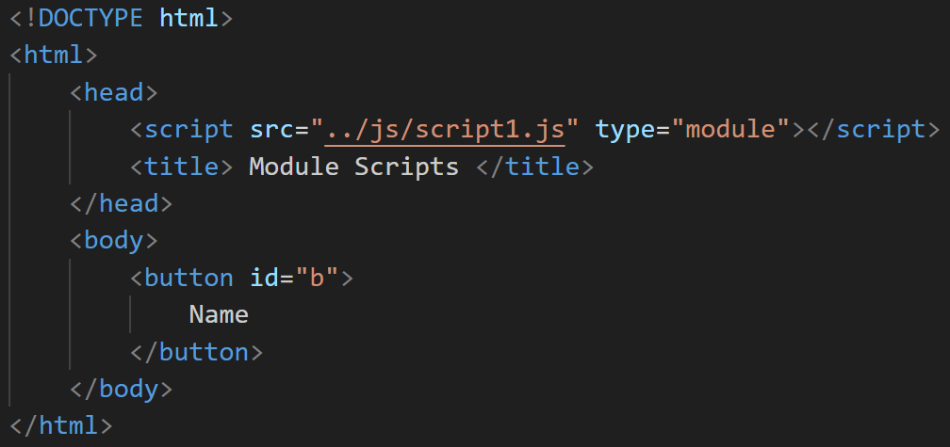
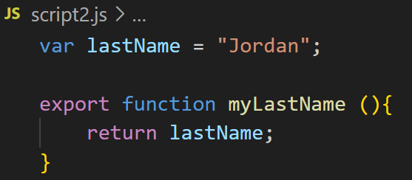
Incís teòric Mòduls JS
Canvi entre HTML
Creació estàtica de les cartes
Lògica inicial del joc
Objectes a JavaScript
Comunicació entre JavaScript

Slide 33
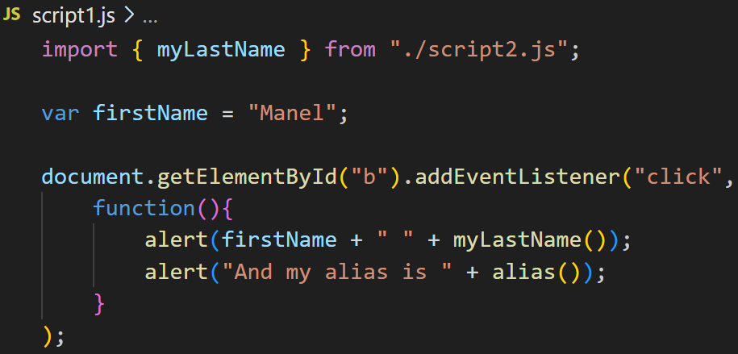
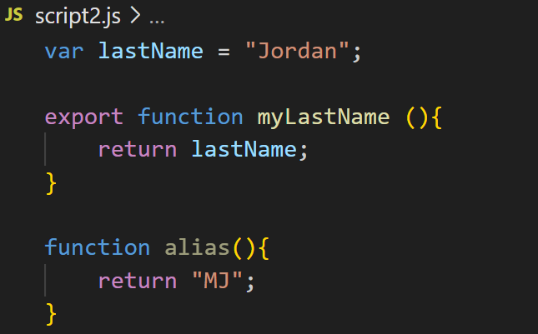
Mòduls JS
Canvi entre HTML
Creació estàtica de les cartes
Lògica inicial del joc
Objectes a JavaScript
Comunicació entre JavaScript

Slide 34
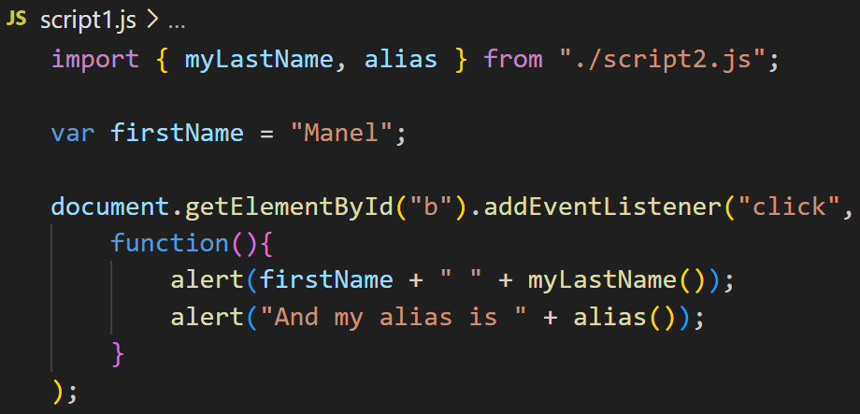
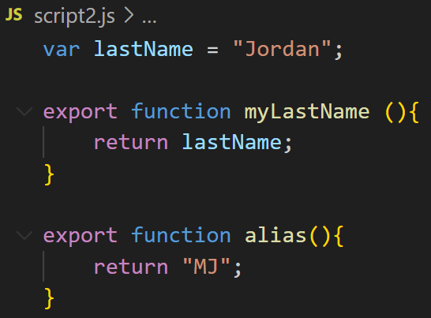
Mòduls JS
Canvi entre HTML
Creació estàtica de les cartes
Lògica inicial del joc
Objectes a JavaScript
Comunicació entre JavaScript

Slide 35
Incís teòric Igualtat o equivalència
Canvi entre HTML
Creació estàtica de les cartes
Lògica inicial del joc
Objectes a JavaScript
Comunicació entre JavaScript
Igualtat i Equivalència
==
===
Retorna cert si dos objectes son equivalents.
Dos objectes de diferent tipus poden ser equivalents
False == 0 retorna True
Retorna cert si dos objectes son exactament iguals.
Dos objectes de diferent tipus mai poden ser iguals
False === 0 retorna False

Slide 36
Incís teòric Equivalència
Canvi entre HTML
Creació estàtica de les cartes
Lògica inicial del joc
Objectes a JavaScript
Comunicació entre JavaScript
Igualtat i Equivalència
Equivalent i no equivalent
Aquest operadors fan correcció de tipus
Poden donar falsos positius
false == undefined
false == null
null == undefined
“\t\r\n” == 0
1 == [1]
true == [1]
true == [true]
// false
// false
// true
// true
// true
// true
// false
“” == “0”
0 == “”
0 == “0”
false == “false”
false == “0”
// false
// true
// true
// false
// true

Slide 37
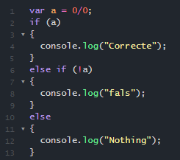
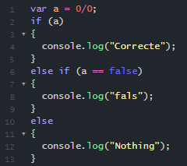
Incís teòric Falsy Values
Canvi entre HTML
Creació estàtica de les cartes
Lògica inicial del joc
Objectes a JavaScript
Comunicació entre JavaScript
Igualtat i Equivalència
false
null
undefinded
“”
0
NaN
Tota la resta de valors indiquen TRUE
“0” indica TRUE
“false” indica TRUE

Slide 38
Anem a Jugar
Canvi entre HTML
Creació estàtica de les cartes
Lògica inicial del joc
Convertim game.js en un mòdul

Slide 39
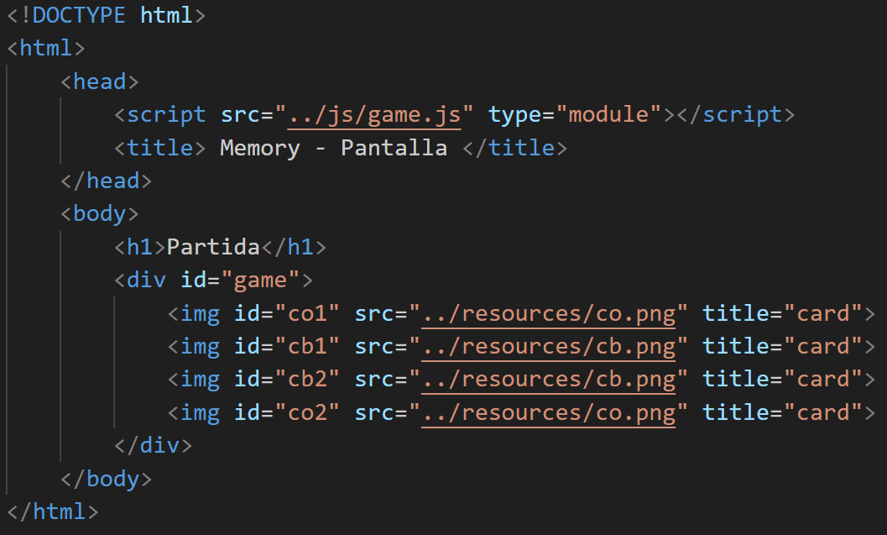
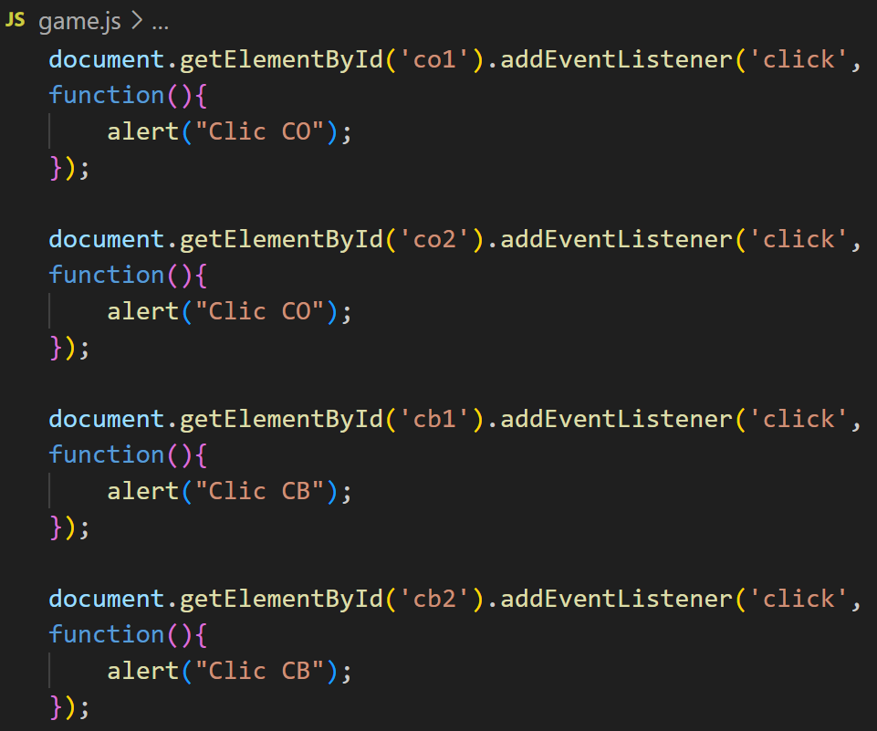
Anem a Jugar
Canvi entre HTML
Creació estàtica de les cartes
Lògica inicial del joc

Slide 40
Anem a Jugar
Canvi entre HTML
Creació estàtica de les cartes
Lògica inicial del joc
Dins d’un objecte ‘privat’ del mòdul
Creem memory.js on
Guardar la carta clicada
Guardar errors permesos

Slide 41
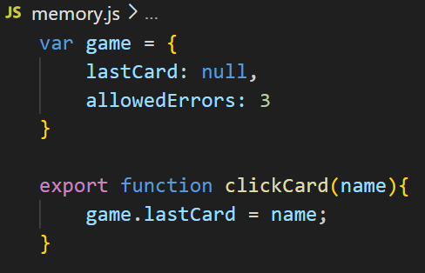
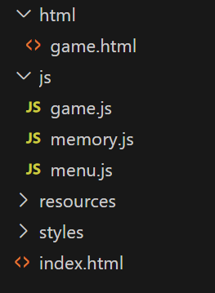
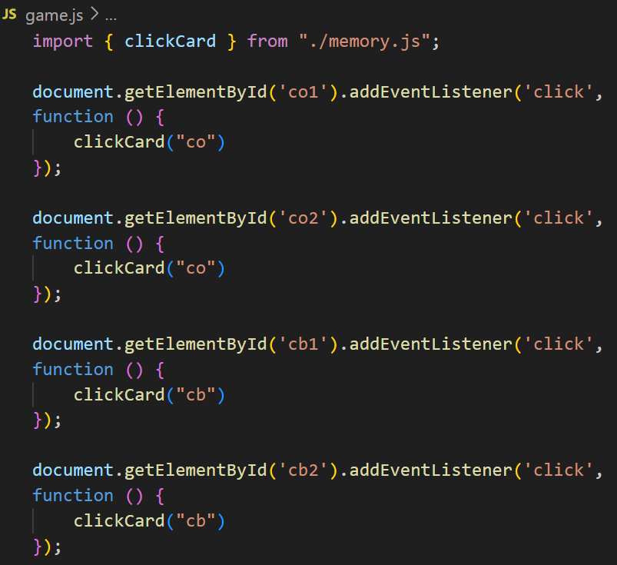
Anem a Jugar
Canvi entre HTML
Creació estàtica de les cartes
Lògica inicial del joc

Slide 42
Anem a Jugar
Canvi entre HTML
Creació estàtica de les cartes
Lògica inicial del joc
Afegir lògica del joc
Saber si has encertat la parella
No tenim en compte si l’hem encertat ja
No tenim en compte si és la mateixa carta
Controlem els errors

Slide 43
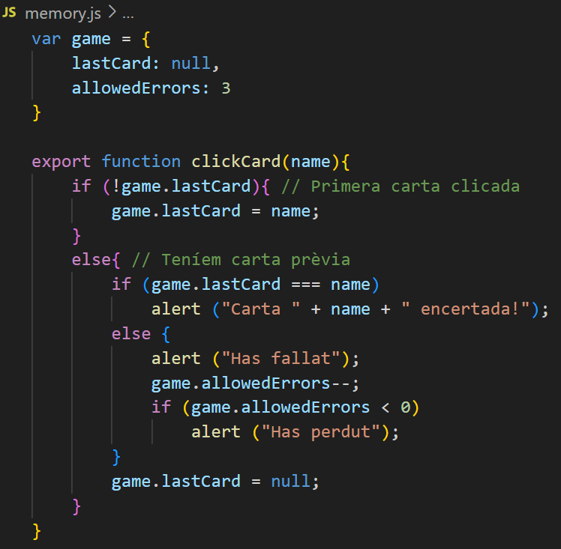
Anem a Jugar
Canvi entre HTML
Creació estàtica de les cartes
Lògica inicial del joc

Slide 44
Anem a Jugar
Canvi entre HTML
Creació estàtica de les cartes
Lògica inicial del joc
Tornar al menú en perdre

Slide 45
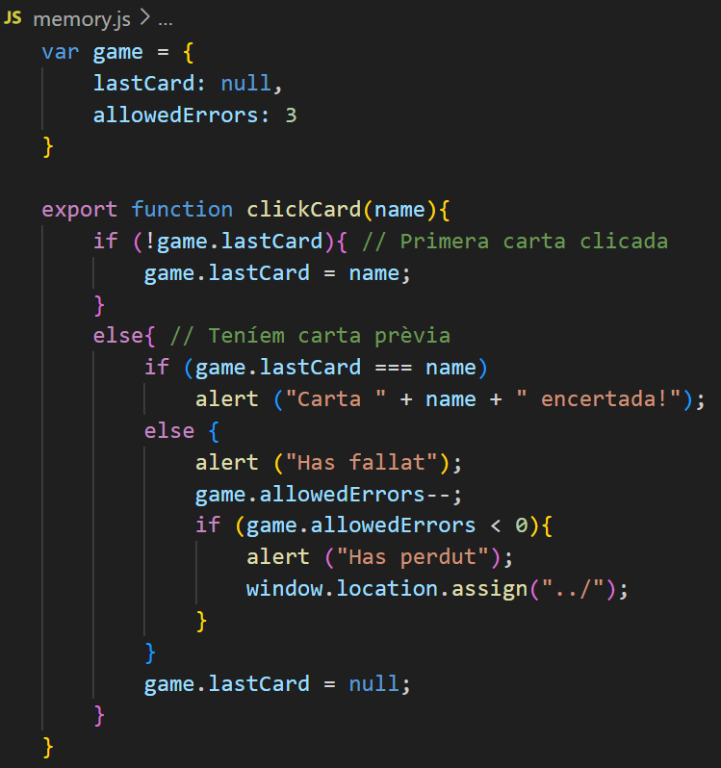
Anem a Jugar
Canvi entre HTML
Creació estàtica de les cartes
Lògica inicial del joc

Slide 46
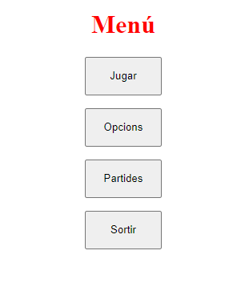
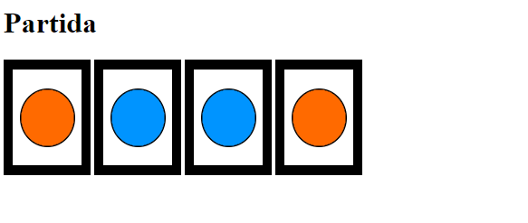
On ens hem quedat

Slide 47
Problemes per resoldre
No es diferencia si hem clicat la mateixa carta
El joc no detecta quan hem guanyat
La pàgina principal no recupera la informació de la partida
El joc no recupera informació de la pàgina principal
Les cartes sempre estan visibles
No hi ha aleatorietat

Slide 48
Feina opcional
FEINA NO OBLIGATÒRIA
No te cap pes a la nota, serveix per assolir coneixements i seguir millor l’assignatura
Millorar l’estil de la pàgina del joc
Crear un CSS
Centrar les cartes
Centrar el títol
Afegir botó per tornar al menú
Passar el JS de menú a Mòduls

Slide 49


Links amb molta més informació
https://developer.mozilla.org/es/docs/Web/JavaScript/Guide/Modules
https://www.w3schools.com/js/js_modules.asp
https://developer.mozilla.org/es/docs/Web/JavaScript/Reference/Global_Objects/Object
https://developer.mozilla.org/en-US/docs/Glossary/Falsy
https://developer.mozilla.org/es/docs/Web/JavaScript/Equality_comparisons_and_sameness

Slide 50
Alguna pregunta?
Disseny i desenvolupament de jocs web
Primera pantalla

